Slide 1



Manejo de errores
Control de errores con try except

Slide 2
Manejo de Excepciones en Python
¿Qué es una excepción?
Un error que ocurre durante la ejecución de un programa, el cual interrumpe el flujo normal del código.
Ejemplos de excepciones comunes:
ZeroDivisionError: Dividir por cero.
ValueError: Conversión de tipo inválida.
FileNotFoundError: Archivo no encontrado.
Pero existen muchísimas e incluso podríamos crear nuestros tipos de errores personalizados.

Slide 3
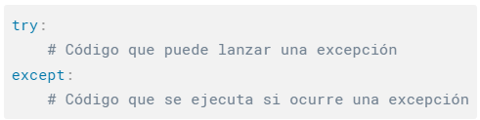
Sentencias try y except
La sentencia try permite ejecutar código que puede generar errores.
Si ocurre una excepción, el bloque except captura el error y evita que el programa falle.

Slide 4
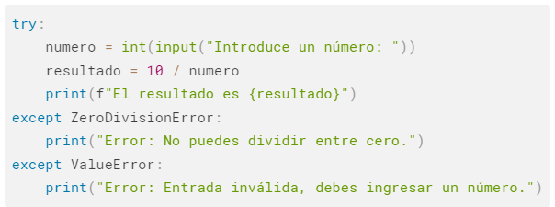
Ejemplo Básico con try y except
ZeroDivisionError: Captura el error si el usuario intenta dividir entre 0.
ValueError: Captura el error si el usuario ingresa algo que no es un número porque lo intentamos convertir en int.

Slide 5
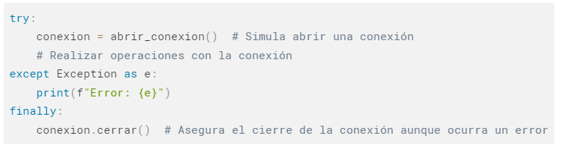
Bloque finally
El bloque finally se ejecuta siempre, independientemente de si ocurre una excepción o no.
Favorece el código limpio y seguir una buena estructura.

Slide 6
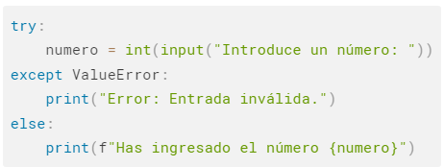
Bloque else
El bloque else se ejecuta solo si no ocurre ninguna excepción.

Slide 7
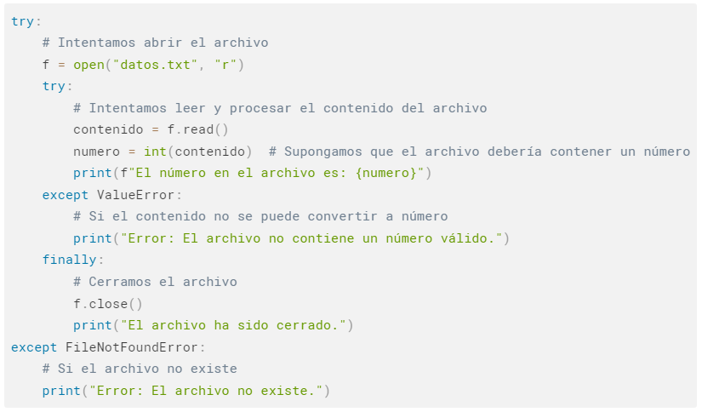
Try excepts anidados!

